Slide 1



Tipos de Revisiones para la investigación científica
TECNOLÓGICO NACIONAL DE MÉXICO
INSTITUTO TECNOLÓGICO DE ORIZABA
División de Estudios de Posgrado e Investigación
Marzo 2021

Slide 2
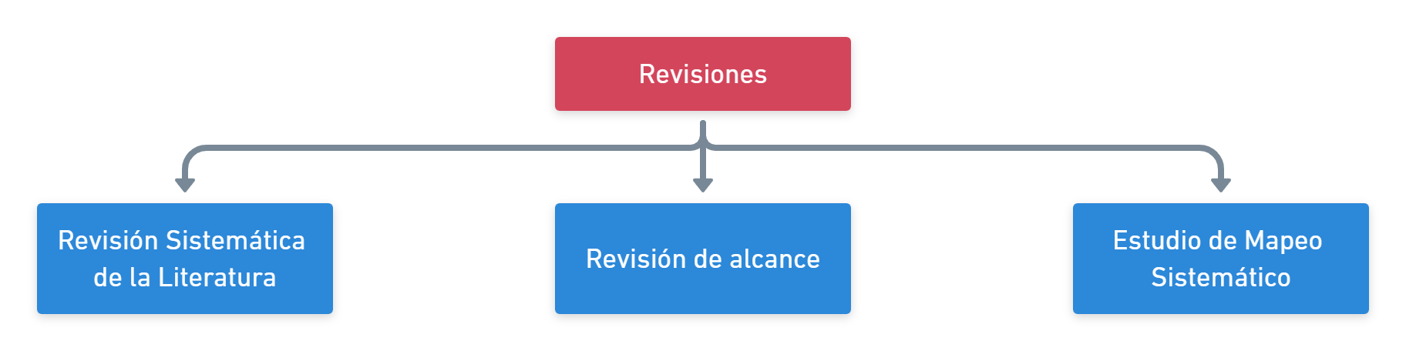

Slide 3

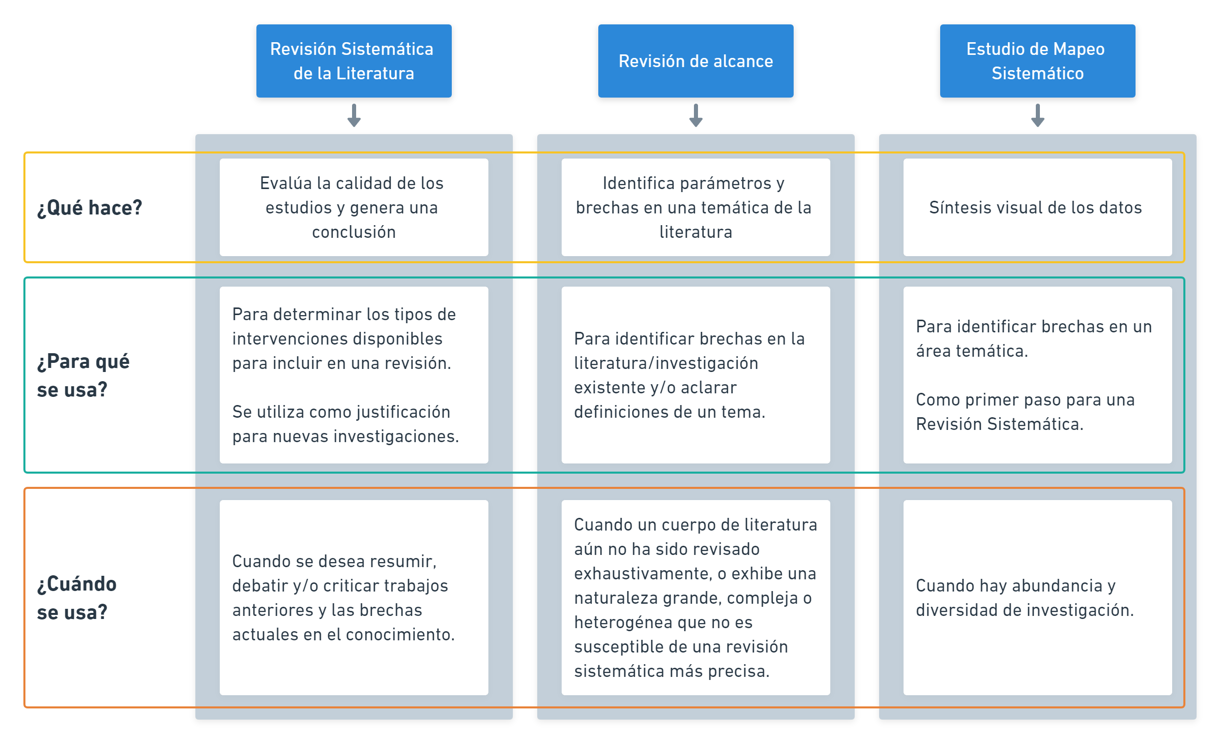
Funcionalidad

Slide 4
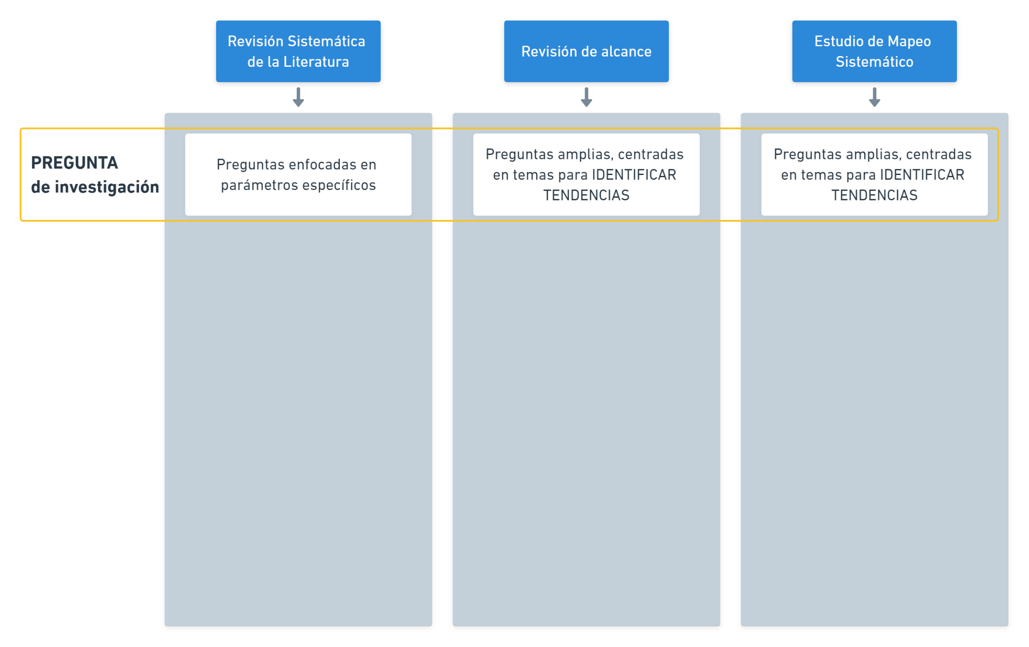
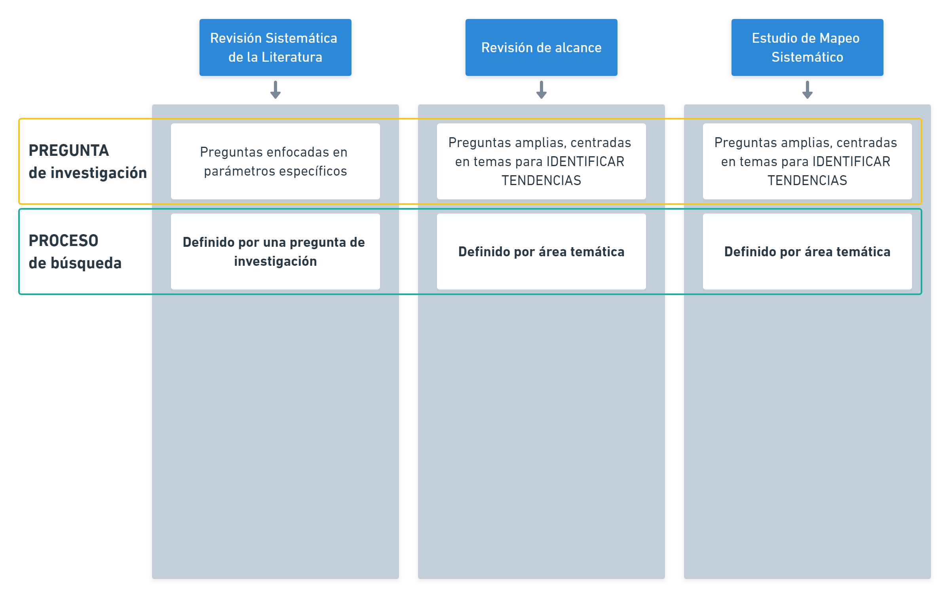
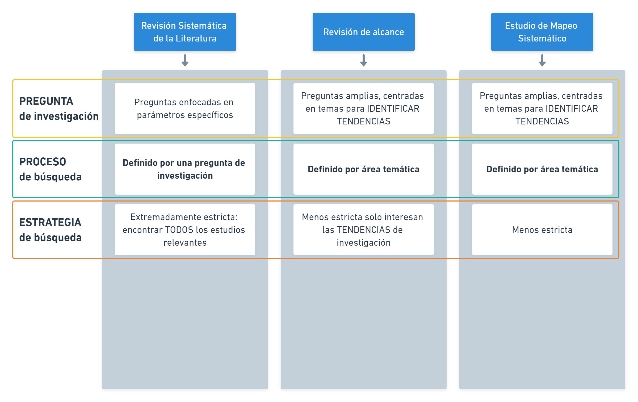
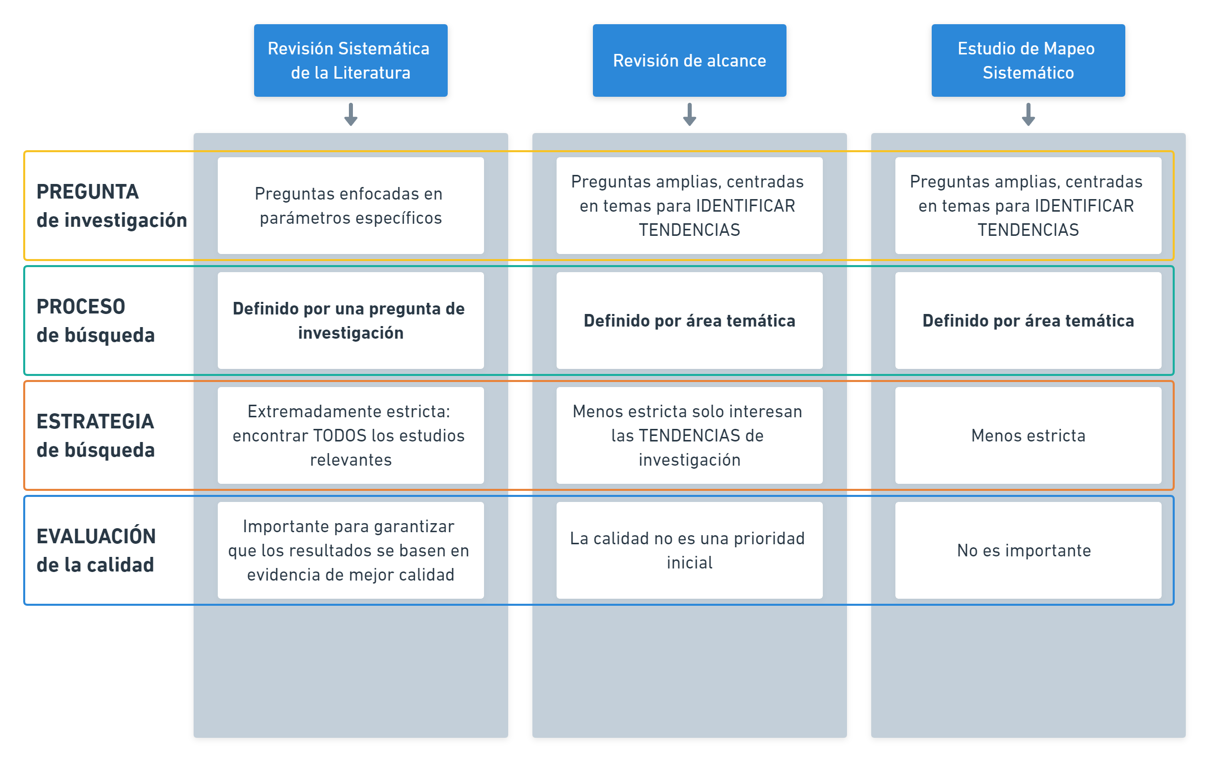
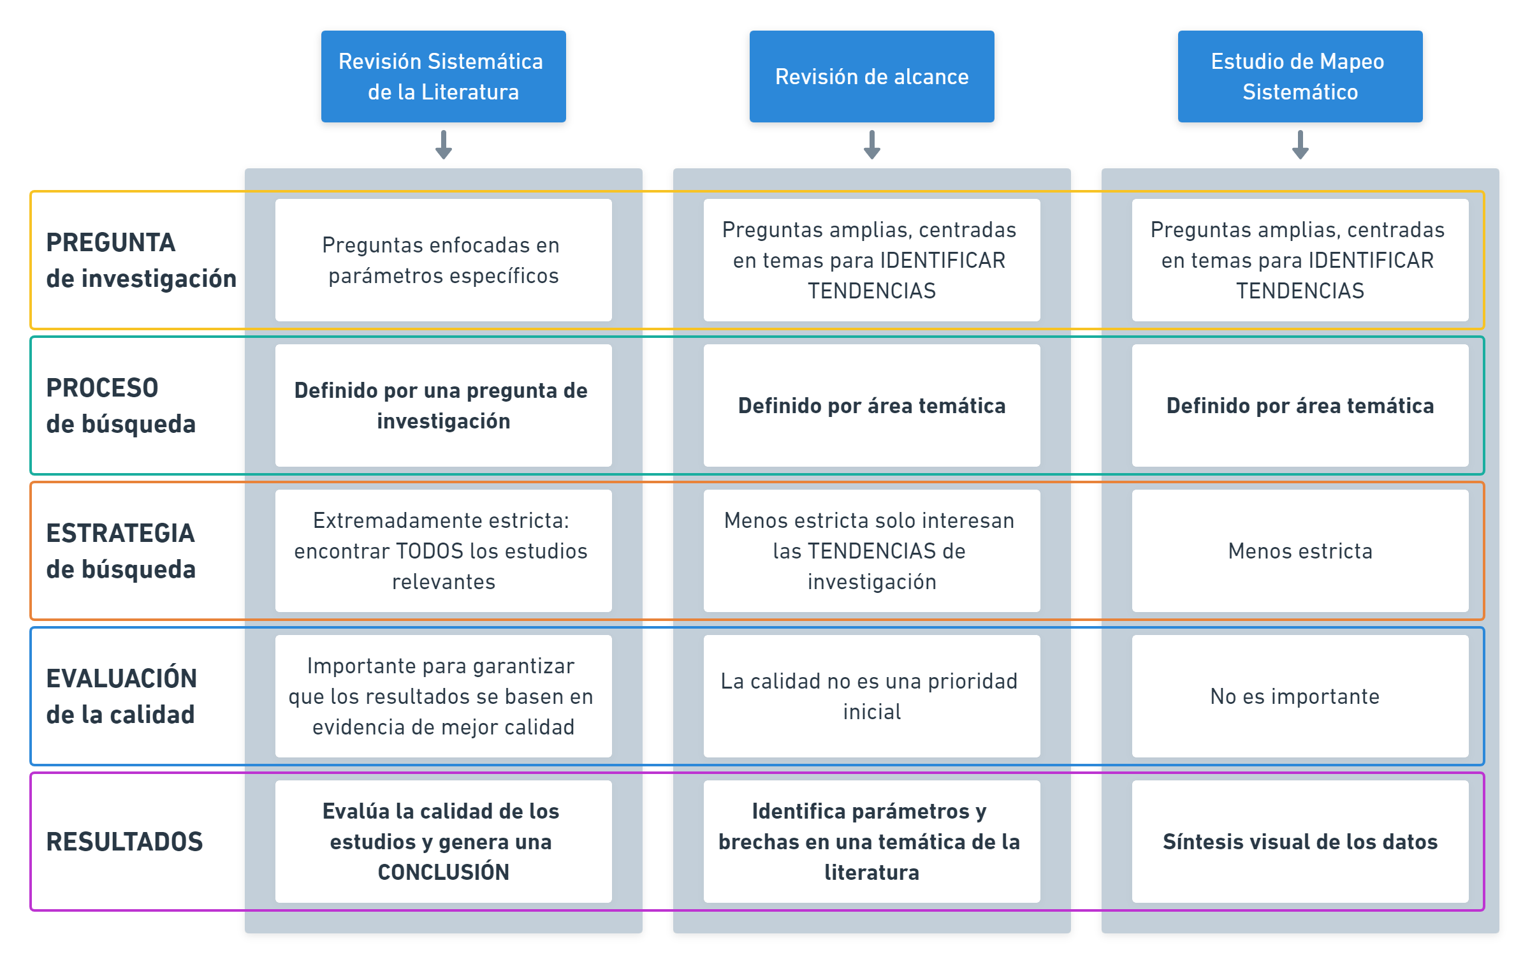
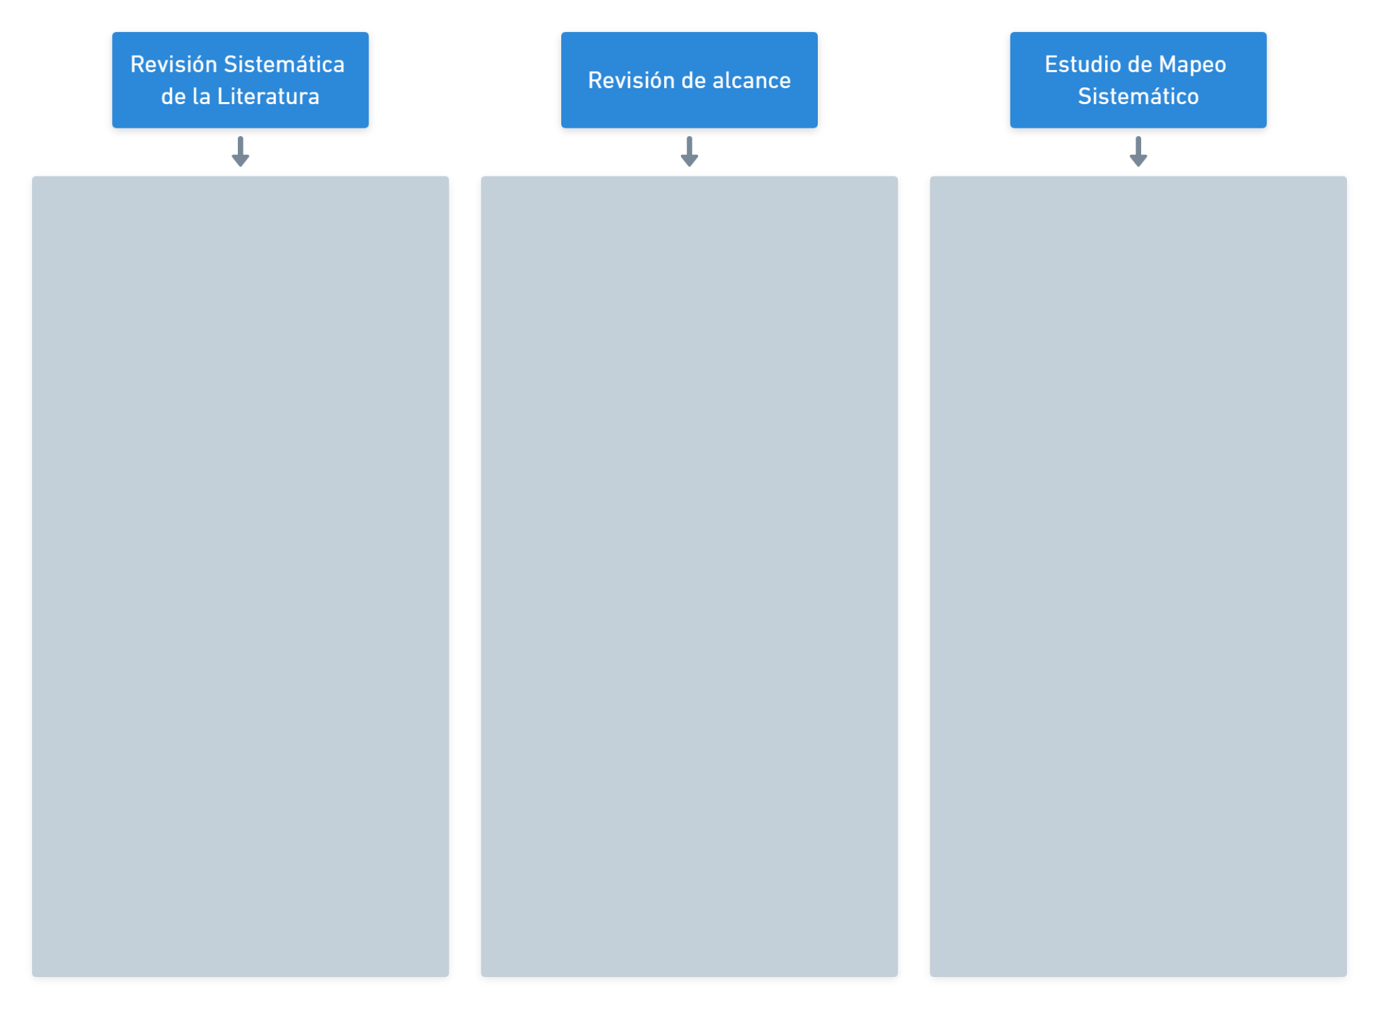
Generalidades
Artículos JCR, artículos de congreso, tesis de maestría o doctorado.
Estudios de SLR + estudios empíricos, sitios web y BDs científicas.
Cualquier fuente de información formal.

Slide 5
Enfoque 1/2
+ Específico
+ General

Slide 6
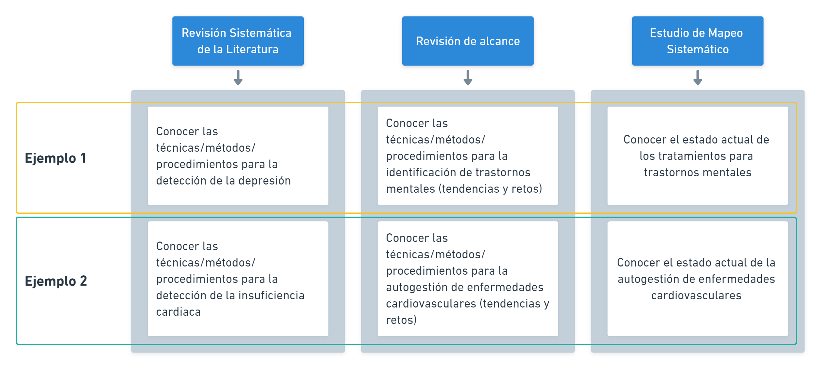
Enfoque 2/2
+ Específico
+ General

Slide 7

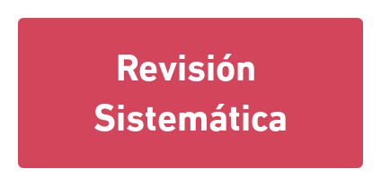

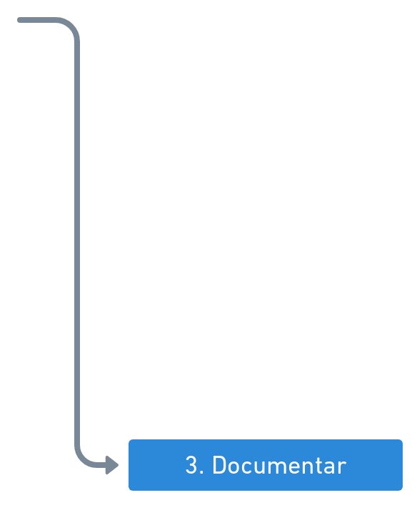
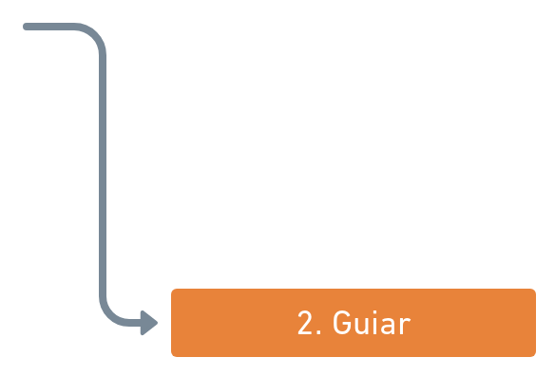
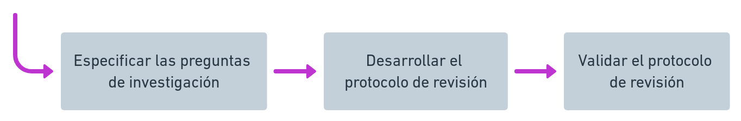
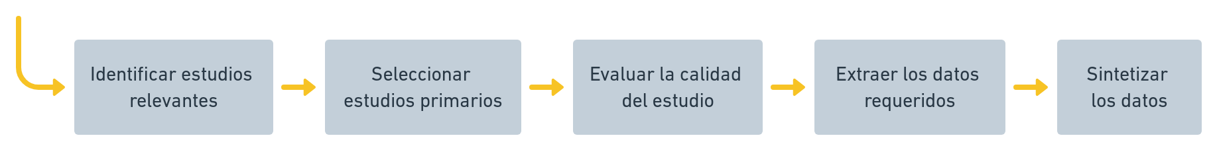
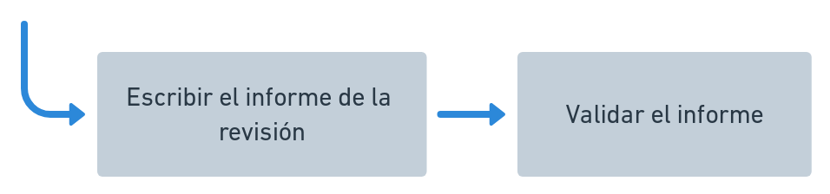
Marco Metodológico

Slide 8
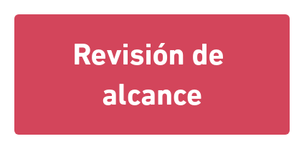




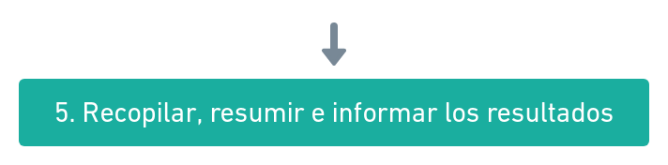
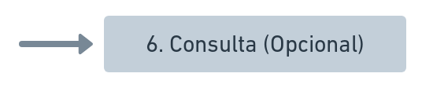
Marco Metodológico
Hilary Arksey & Lisa O'Malley. (2005). Scoping studies: towards a methodological framework, International Journal of Social Research Methodology, Volume 8, Issue 1, Pages 19-32, ISSN 1364-5579, https://doi.org/10.1016/j.infsof.2013.07.010

Slide 9
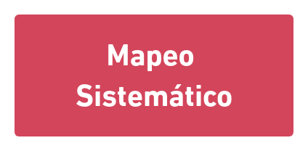
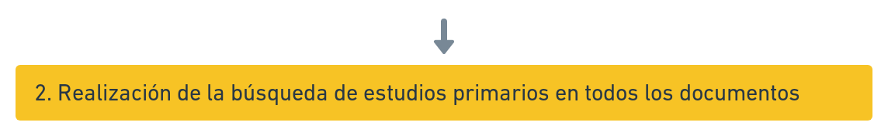
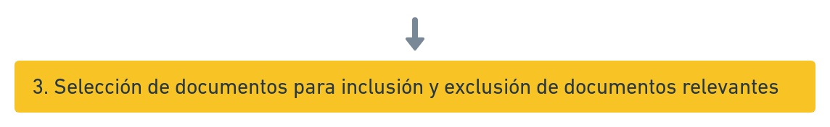

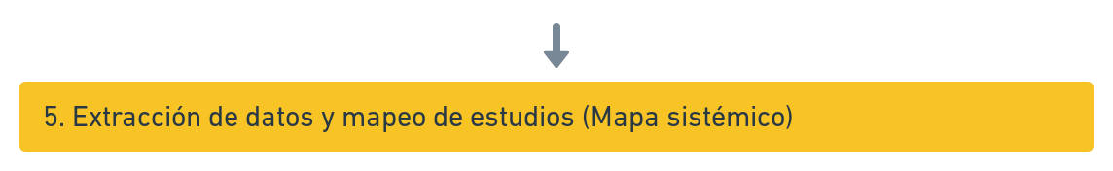
Marco Metodológico
Kai Petersen, Robert Feldt, Shahid Mujtaba, & Michael Mattsso. (2007). Systematic Mapping Studies in Software. 12th International Conference on Evaluation and Assessment in Software Engineering, Pages 1-10.
Available: https://www.scienceopen.com/hosted-document?doi=10.14236/ewic/EASE2008.8

Slide 10
Estructura propuesta (1/3)
Resúmen
Introducción
Trabajos previos
Preguntas de investigación
Metodología
Resultados
Discusión

Slide 11
Estructura propuesta
(2/3)
Trasfondo
Pregunta de revisión / Objetivo
Criterios de inclusión
Tipos de participantes
Concepto
Contexto
Búsqueda
Extracción y graficado de resultados
Discusión
Conclusiones e implicaciones de investigación y práctica

Slide 12
Estructura propuesta (3/3)
Resúmen
Introducción
Trasfondo
Metodología de investigación
Resultados
Discusión
Conclusiones y trabajo a futuro

Slide 13
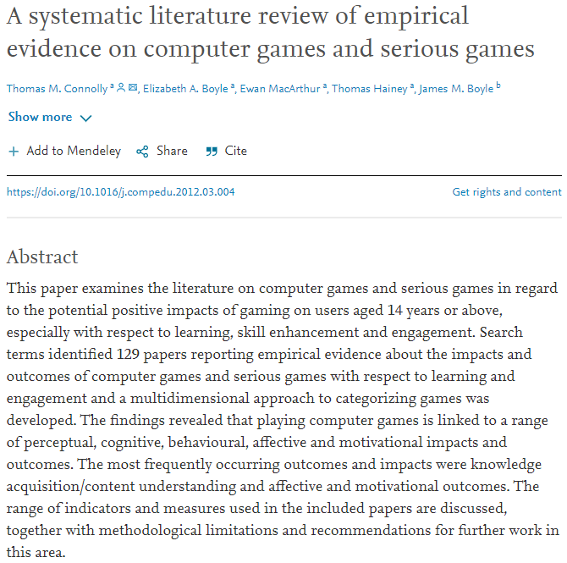
Ejemplo Revisión Sistemática 1
Pregunta de investigación con parámetros específicos:
“¿Cuáles son los impactos positivos de los videojuegos en jugadores de 14 o más años de edad?”
Se especifica aún más parámetros para delimitar el proceso de búsqueda
Como estrategia de búsqueda se identifican estudios relevantes
Se exponen los resultados y se genera una conclusión
Se evalúa la calidad la calidad de los estudios revisados

Slide 14
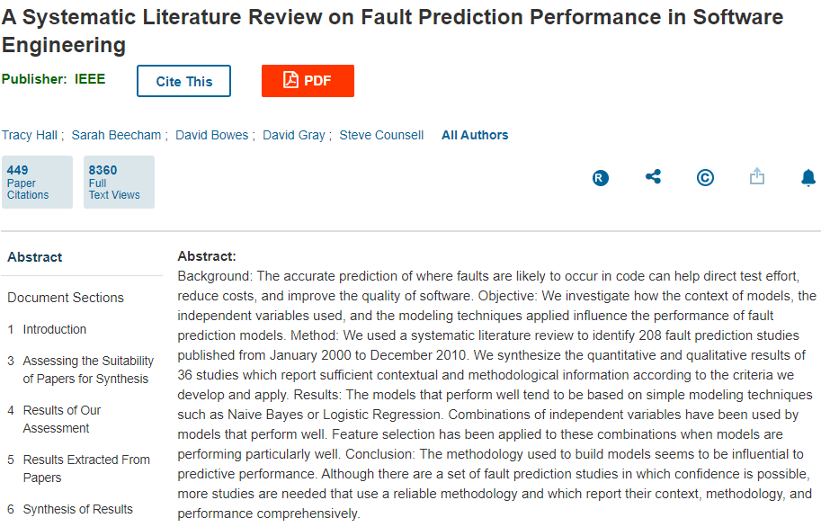
Ejemplo Revisión Sistemática 2
Pregunta de investigación con parámetros específicos:
“¿cómo el contexto de modelos, variables independientes y las técnicas de modelado influyen en el rendimiento de los modelos de predicción de fallas?
Como estrategia de búsqueda se identifican TODOS los estudios relevantes
Se evalúa la calidad la calidad de los estudios revisados
Se exponen los resultados y se genera una conclusión

Slide 15

Ejemplo Revisión de Alcance
Pregunta de investigación amplia centrada en tema para identificar tendencias:
“¿Cuál es el uso e impacto del análisis de redes sociales en la implementación de cambios en los entornos de atención médica?”
Se define un área temática para delimitar el proceso de búsqueda
Como estrategia de búsqueda se toman en cuenta los estudios donde se identifique una tendencia de investigación
Se exponen los resultados, se identifican parámetros y brechas

Slide 16
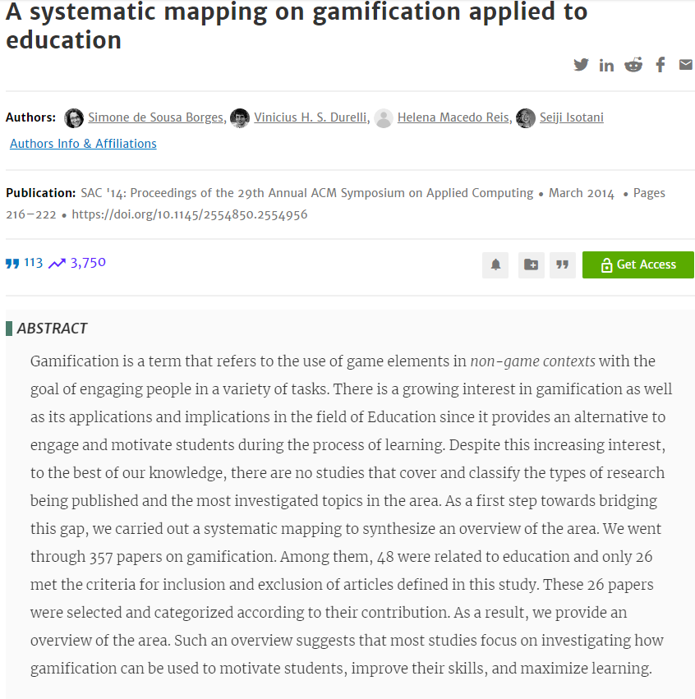
Ejemplo Revisión de Alcance 1
Pregunta de investigación amplia centrada en tema para identificar tendencias:
“¿Cuáles son los tipos de estudios más populares en el área de gamificación?”
Se define un área temática para delimitar el proceso de búsqueda
Estrategia de búsqueda amplia
Se exponen los resultados, se realiza una síntesis visual de datos

Slide 17

Tipos de Revisiones para la investigación científica
TECNOLÓGICO NACIONAL DE MÉXICO
INSTITUTO TECNOLÓGICO DE ORIZABA
División de Estudios de Posgrado e Investigación
¿dudas?
¿preguntas?

